Slide 2
Co to są w ogóle walentynki?
Walentynki (ang.Valentine’s Day) – coroczne święto zakochanych przypadające 14 lutego. Nazwa pochodzi od św. Walentego, którego wspomnienie liturgiczne w Kościele katolickim obchodzone jest również tego dnia.
Zwyczajem w tym dniu jest wysyłanie listów zawierających wyznania miłosne (często pisane wierszem). Na Zachodzie, zwłaszcza w Wielkiej Brytanii i Stanach Zjednoczonych, czczono św. Walentego jako patrona zakochanych. Dzień 14 lutego stał się więc okazją do obdarowywania się drobnymi upominkami.

Slide 3
SKĄD SIĘ WZIĘŁY WALENTYNKI?
Zaczęto powszechnie je obchodzić w Anglii w okresie średniowiecza. W połowie lutego na Wyspach Brytyjskich ptaki zaczynają łączyć się w pary, co sprzyja romantycznym wyznaniom. Właśnie stamtąd pochodzi pierwsza zachowana kartka walentynkowa, którą w 1415 roku Karol, książę Orleanu wysłał do swojej żony, kiedy był uwięziony w londyńskim Tower. Kartka przetrwała do dnia dzisiejszego i można ją zobaczyć w Muzeum Brytyjskim.

Slide 4
ZABAWY W WALENTYNKI
W Średniowi
eczu w Wielkiej Brytanii w dzień
Walentynek kobiety i
mężczyźni robili losowanie
-
z kapelusza wybierali los, na którym było
na
pisane imię ich walentynki. Następnie ów kawałek papieru każdy
musiał nosiły przez cały tydzień
na ramie
niu, aby każdy mógł go zobaczyć.
Inny zwyczaj polegał na tym, że mężczyzna ofiarowywał kawałek swojego
ubrania wybranc
e serca i ona mogła go zatrzymać
bą
dź wyrzucić
. Jeżeli go
zatrzymywała, oznaczało to oczywiście, że ów mężczyzna także był miły
jej sercu
i że zgadzała się za niego wyjść
. Panował także przesąd, że jeżeli
w dniu Walentynek kobieta zobaczyła przelatującego kruka, to oznaczało to, ze wyjdzie
on za
marynarza. Jeżeli zaś zobaczyła wronę
-
poślubi ona
ubogiego mężczyznę, z którym jednak będzie bardzo szczęśliwa. 14. luty
był również znakomitym dniem na wróżby. Dziewczęta, przecinając jabłko
(koniecznie zielone!) na pół, po liczbie pestek w środku
mogły się
przekon
ać
, ile będą miały dzieci.

Slide 5
Na północy Anglii Całuśny Piątek zwany był Nippy Hug Day i rządził się nieco innymi prawami. Chłopiec musiał najpierw zapytać wybrankę, czy może ją pocałować. Odpowiedź była obwarowana konsekwencjami. Jeśli dziewczyna się zgodziła, wtedy musiała poddać się całusowi młodzieńca. Jeśli jednak odmówiła, czekały ją drobne nieprzyjemności - według tradycji, chłopiec był uprawniony do podszczypywania w pupę dziewczynę, która odrzuciła jego prośbę.

Slide 6
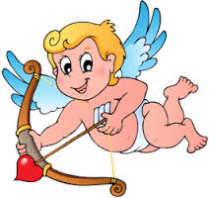
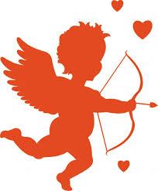
Kupidyn -
w mitologii rzymskiej bóg i uosobienie miłości.
Uchodził za syna bogini Wenus (Wenery) i boga Marsa.
Był utożsamiany z greckim Erosem.
W sztuce przedstawiany jest jako młody mężczyzna lub nagi
chłopiec ze skrzydłami
u ramion, z łukiem i kołczanem pełnym strzał.

Slide 7
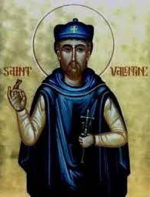
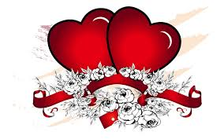
ŚW. WALENTY
Walenty z wykształcenia był lekarzem, z powołania duchownym. Żył w III wieku w Cesarstwie rzymskim za panowania Klaudiusza II Gockiego. Cesarz ten za namową swoich doradców zabronił młodym mężczyznom wchodzić w związki małżeńskie w wieku od 18 do 37 lat. Uważał on, że najlepszymi żołnierzami są legioniści niemający rodzin. Zakaz ten złamał biskup Walenty i błogosławił śluby młodych legionistów. Został za to wtrącony do więzienia, gdzie zakochał się w niewidomej córce swojego strażnika. Legenda mówi, że jego narzeczona pod wpływem tej miłości odzyskała wzrok. Gdy o tym dowiedział się cesarz, kazał zabić Walentego. W przeddzień egzekucji Walenty napisał list do swojej ukochanej, który podpisał: „Od Twojego Walentego”. Egzekucję wykonano 14 lutego 269.

Slide 8
Wesołego dnia świętego Walentego życzy klasa 8.

